Slide 1


实训项目-小说阅读
01 实现小说书架页面

Slide 2
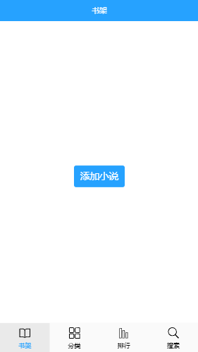
实训目标
使用Vue-Cli创建项目
使用Mint-UI框架完成书架页面的制作

Slide 3
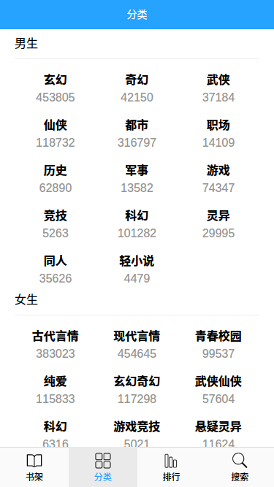
任务描述
任务一、实现书架底部tab栏的制作
任务二、实现书架页面顶部区域的制作
任务三、实现点击添加小说按钮，跳转到分类页面

Slide 4
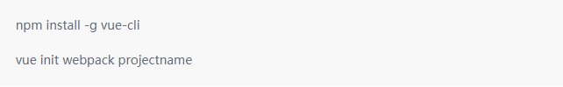
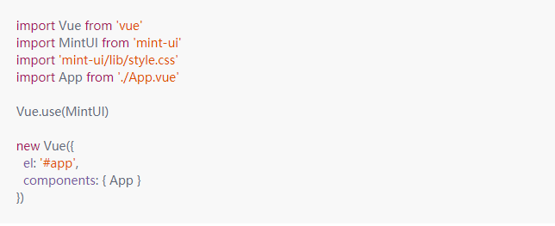
重难点分析-1
1、使用Vue-Cli创建项目需要先安装Vue-Cli,安装之后通过Vue-Cli命令创建项目.
2、通过npm安装Mint-UI框架.
3、在main.js全局引入Mint-UI

Slide 5
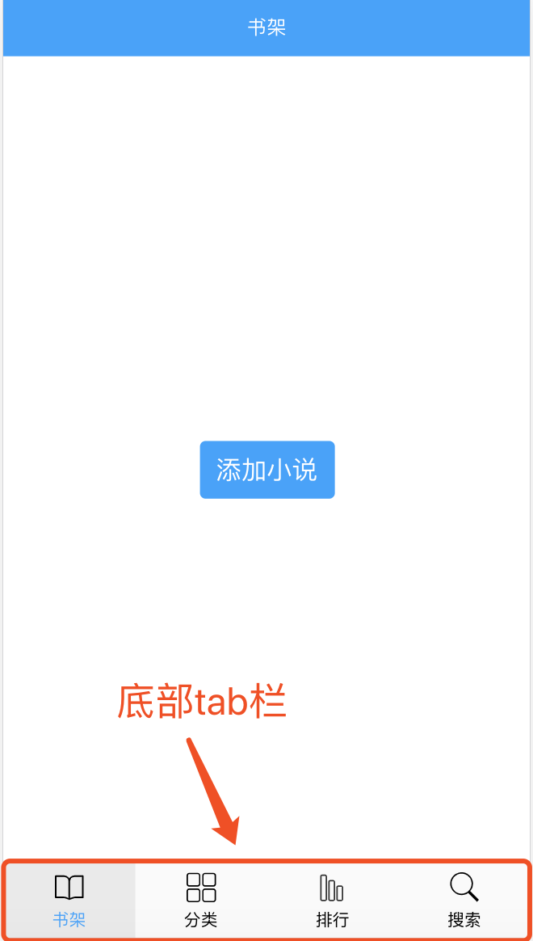
重难点分析-2
1.引入mint-ui之后，我们要利用mint-ui的Header组件完成底部tab的制作.

Slide 6
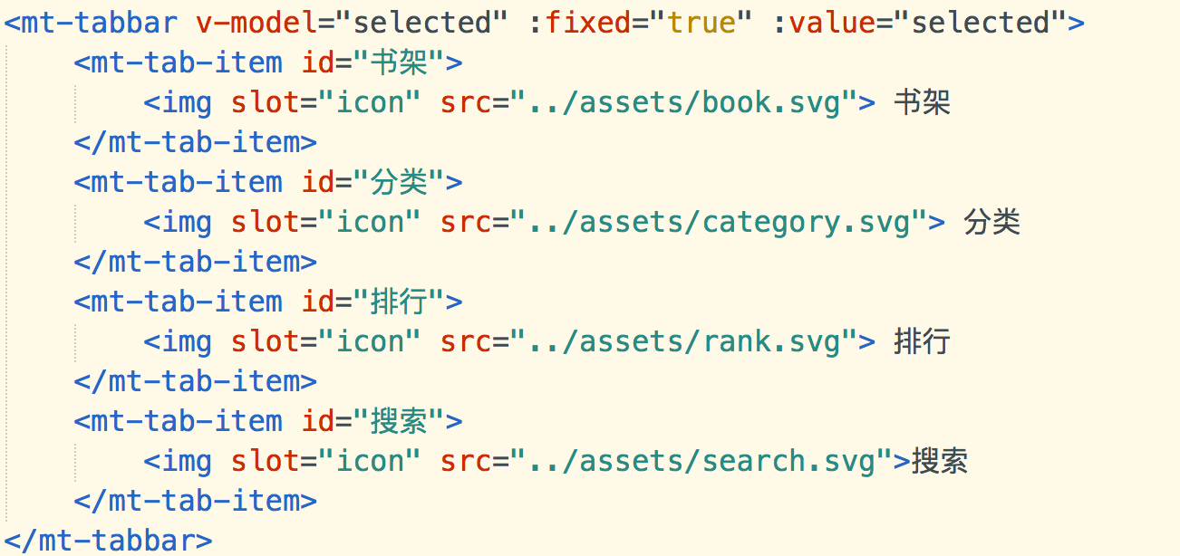
重难点分析-2
2.在Home组件内，编写顶部区域的代码，具体代码如下：.

Slide 7
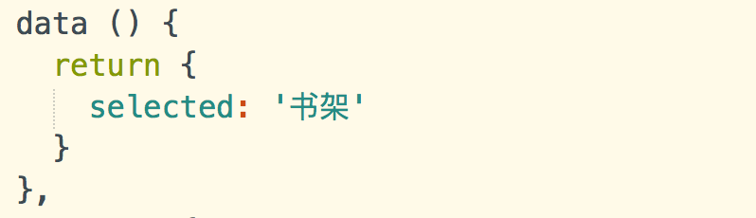
重难点分析-2
3.在data中定义底部tab初始选中书架，具体代码如下：

Slide 8
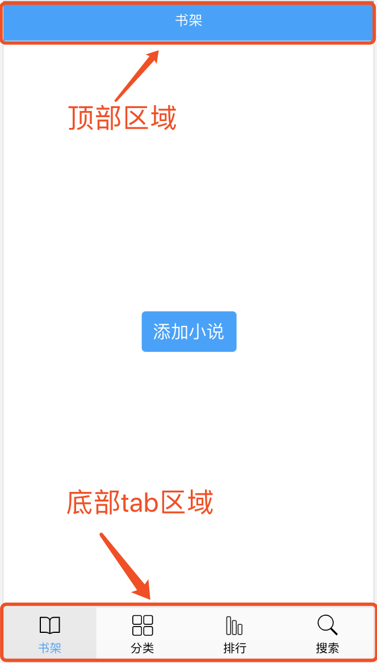
重难点分析-3
1.要实现顶部区域的制作，我们需要利用mint-ui的tab-container组件和Header组件，.

Slide 9
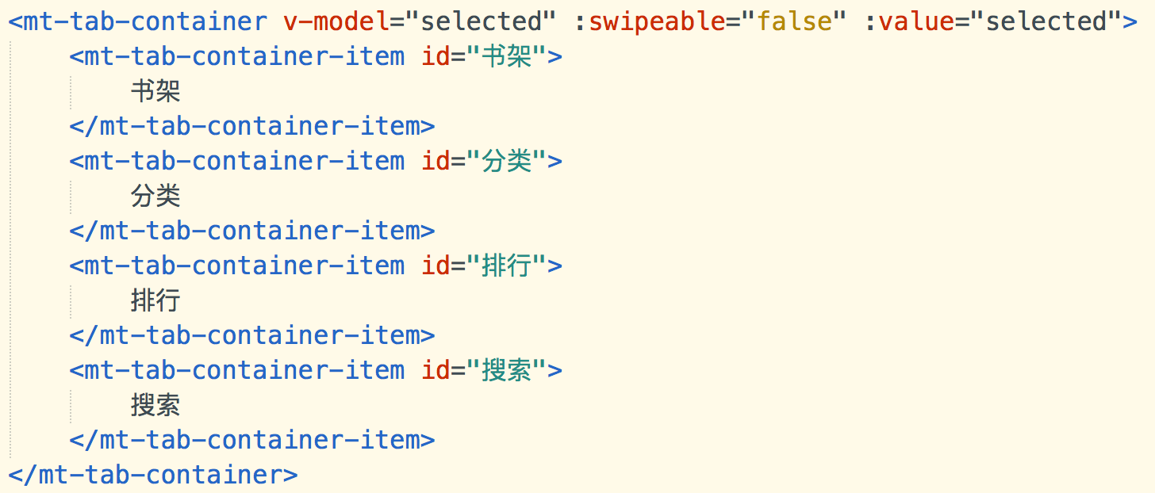
重难点分析-3
2.利用tab-container组件完成底部tab导航的内容切换，具体代码如下：

Slide 10
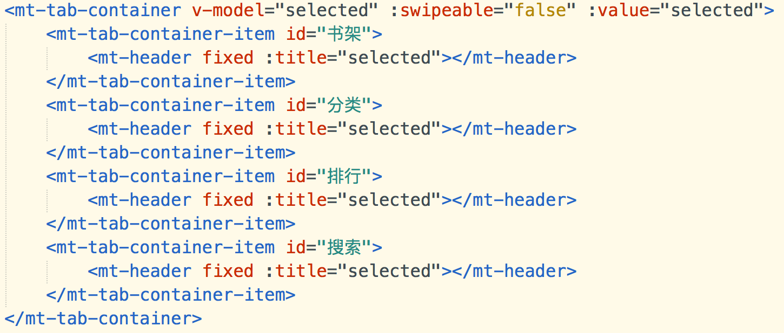
重难点分析-3
3.使用Header组件完成顶部区域的制作，具体代码如下：

Slide 11
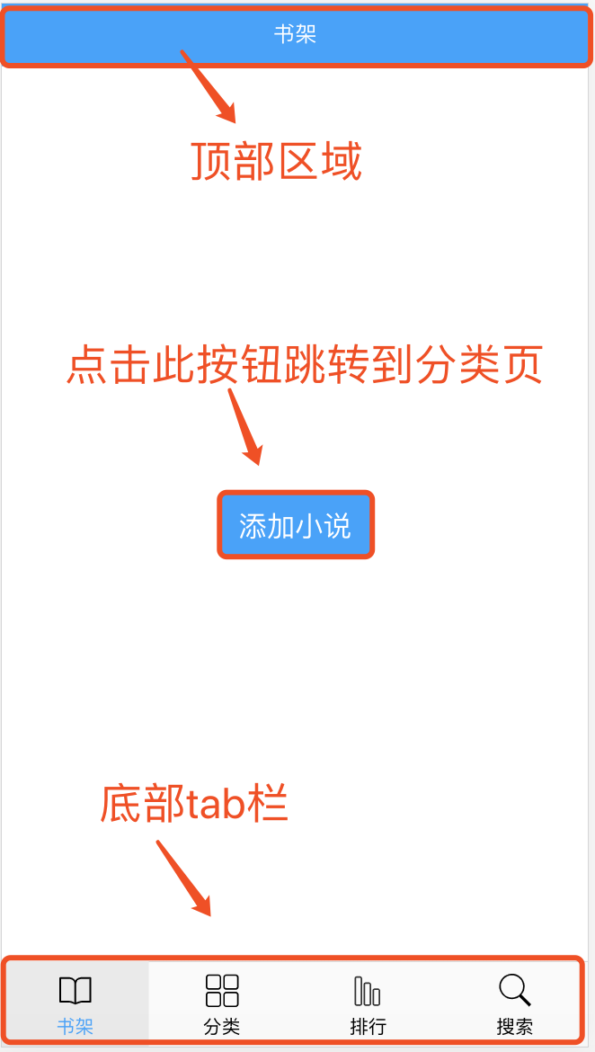
重难点分析-4
1.实现点击添加书架按钮跳转到分类页，我们需要创建Bookshelf组件，并进行引入注册该组件，再利用组件之间的通信来完成数据的传递实现跳转。

Slide 12
重难点分析-4
2.在Home组件内引入Bookshelf组件，并进行注册使用，具体代码如下：。
//引入组件
import Bookshelf from './bookshelf/Bookshelf'
//注册组件
components: { Bookshelf }
<mt-tab-container-item id="书架">
<mt-header fixed :title="selected"></mt-header>
//使用组件
<Bookshelf class="tab-container" ></Bookshelf>
</mt-tab-container-item>

Slide 13
重难点分析-4
3.在Bookshelf组件完成点击添加按钮的制作，并将跳转到分类的数据传递给父组件，具体代码如下：
//分类按钮
<mt-button type="primary" class="add-book" @click="$emit('addBook','分类')">
添加小说
</mt-button>
//按钮css样式
.add-book {
position: absolute;
top: 50%;
left: 50%;
transform: translate(-50%, -50%);
}
.add-book:focus {
outline: none;
}

Slide 14
重难点分析-4
4.在Home组件接收Bookshelf组件传递的数据，并设置跳转的方法，具体代码如下：
//@addBook="changeSelected" 设置监听的事件及方法
<Bookshelf class="tab-container" @addBook="changeSelected"></Bookshelf>
methods: {
//跳转
changeSelected (data) {
this.selected = data
}
}

Slide 15
技能总结
1、Vue-cli脚手架的使用
2、Mint-Ui的使用
3、Vue组件的使用及vue组件之间的通信
4 、Vue路由的使用

